Slide 1
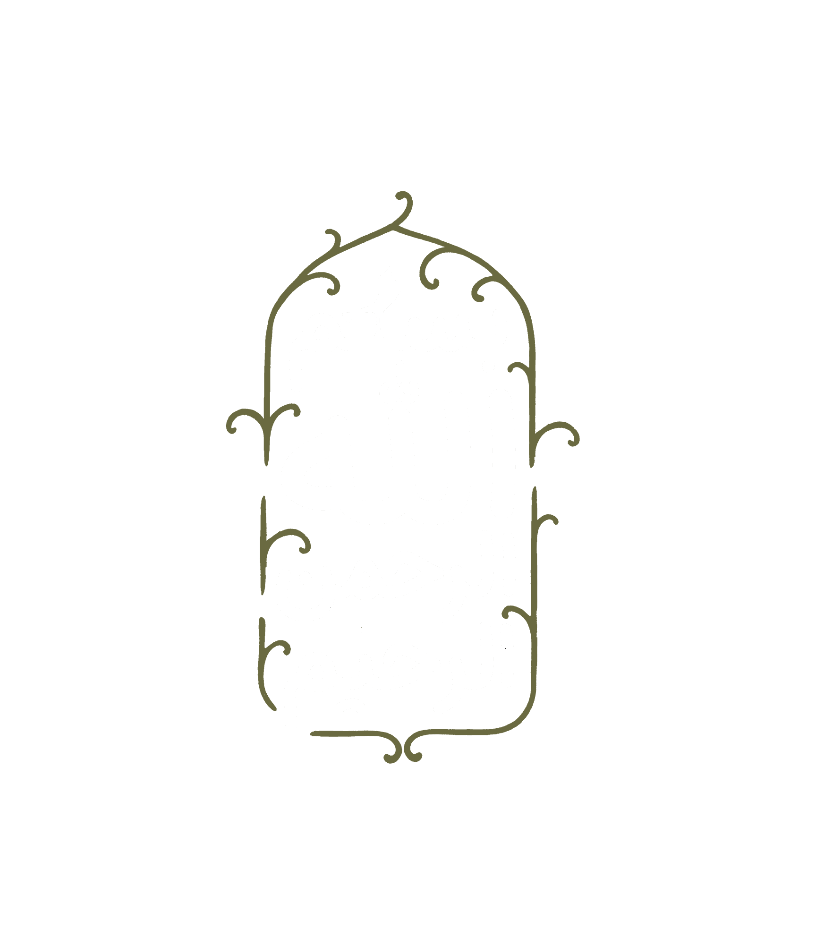

Slide 2
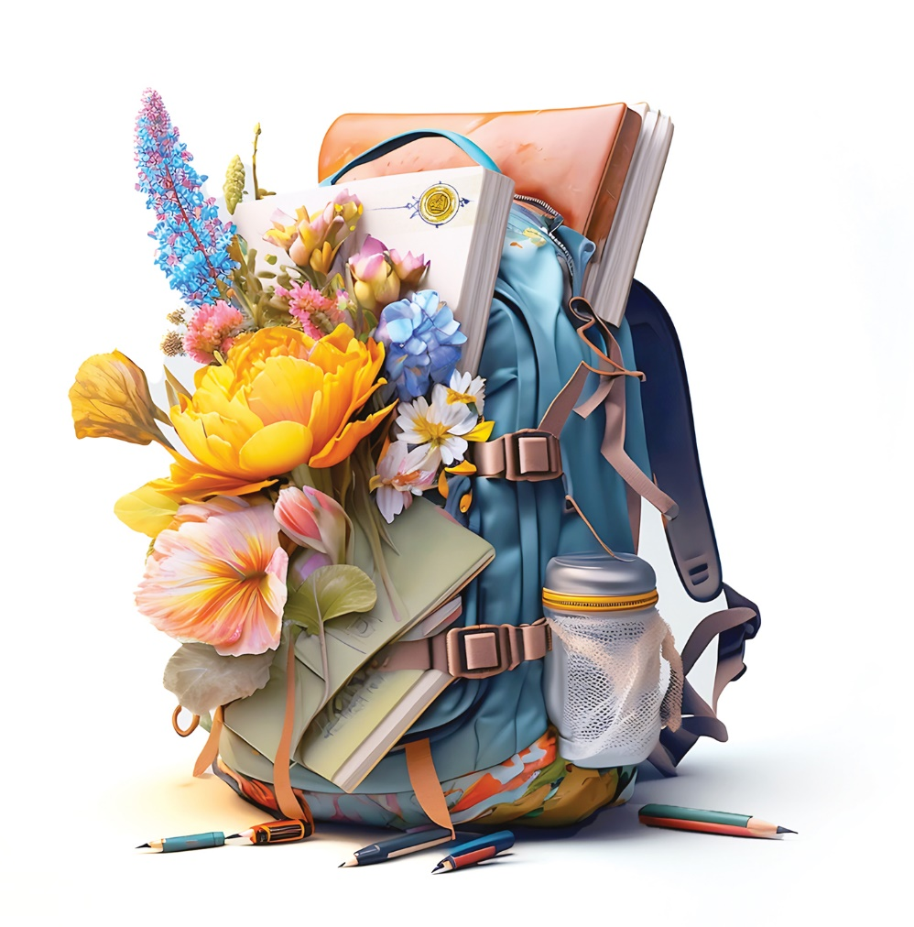

درس پنجم: پاک کننده‌ها (مطهّرات) (1)

Slide 3
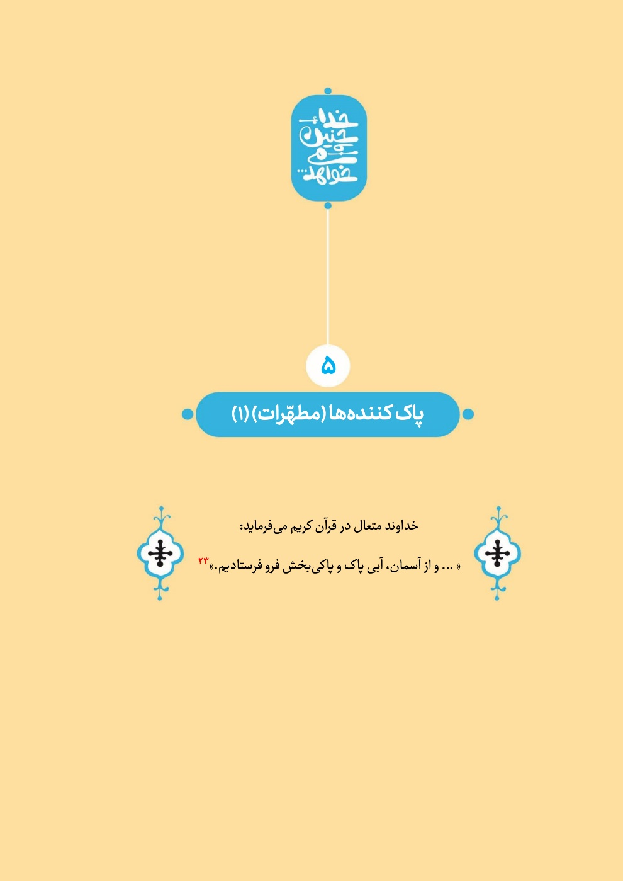
Notes:
(ویژه مربی):
اهداف کلی درس
در این درس انتظار می‏رود که دانش‏آموز:
- به شمول علم خدا به جزئیات و کلیات جهان هستی توجه پیدا کند؛
- از تأثیر توجه به علم خدا بر احوال انسان و ایجاد توکل و آرامش در او آگاه شود؛
- از تأثیر توجه به علم خدا بر احوال انسان و ایجاد روحیۀ تقوا و فروتنی در پیشگاه خدا آگاه شود.

Slide 4
پاک کننده‌ها (مطهّرات)
خداوند متعال در قرآن کریم می فرماید:
«... و از آسمان
آبی پاک و پاکی‌بخش فرو فرستادیم»

Slide 5
چگونه شیء نجس را پاک کنیم؟
مهم‌ترین پاک کننده‌ها:
3
آفتاب
1
آب
2
زمین
Notes:
بیشتر اشیاء پاک که نجس شده اند قابلیت پاک شدن دوباره دارند.
پاک کننده های بیشتر از این هاست ولی مهمترین آن ها این هایند.
هرکدام از این پاک کننده ها شرایطی دارند که باید تفصیل آن گفته شود.

Slide 6
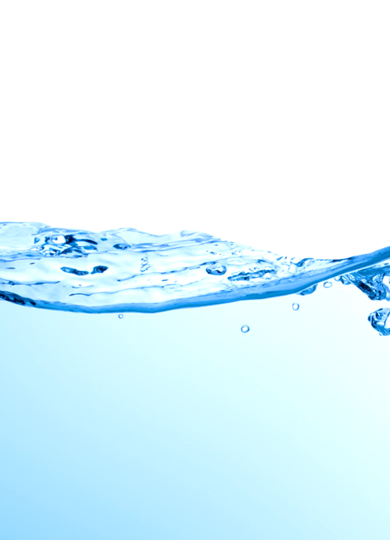
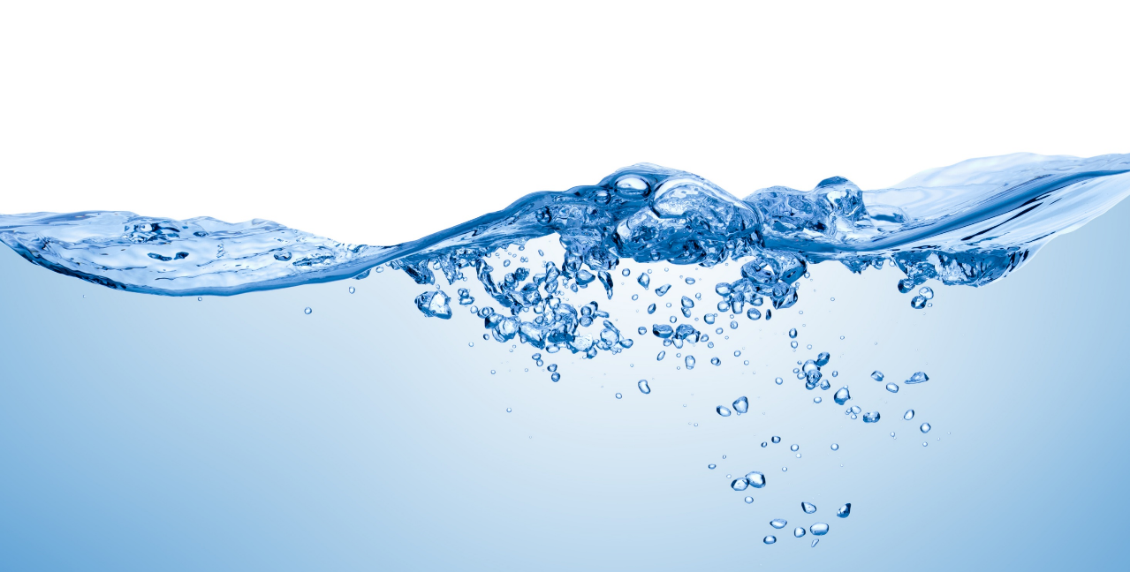
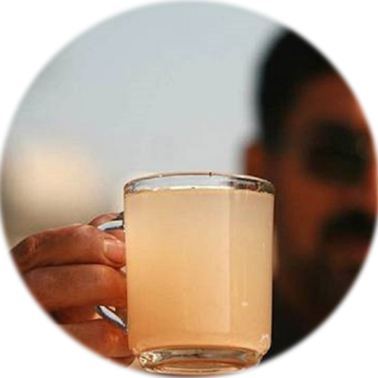
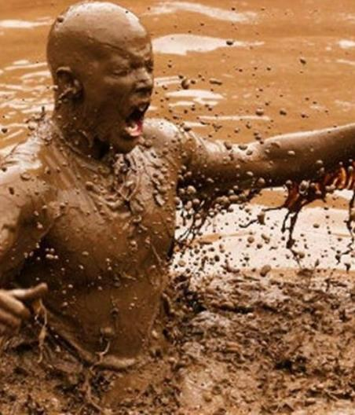
اوّلین پاک کننده:
آب
آب گل‌آلود
چیزی را پاک نمی‌کند.
خودش در برخورد با نجاست نجس می‌شود.
Notes:
آب بسیاری از اشیاء نجس را پاک می کند
گاهی چیزی دیگری مثل خاک به قدری با آب مخلوط می شود که دیگران نمی توان به آن آب گفت
مثل باید گفت گل شل

Slide 7
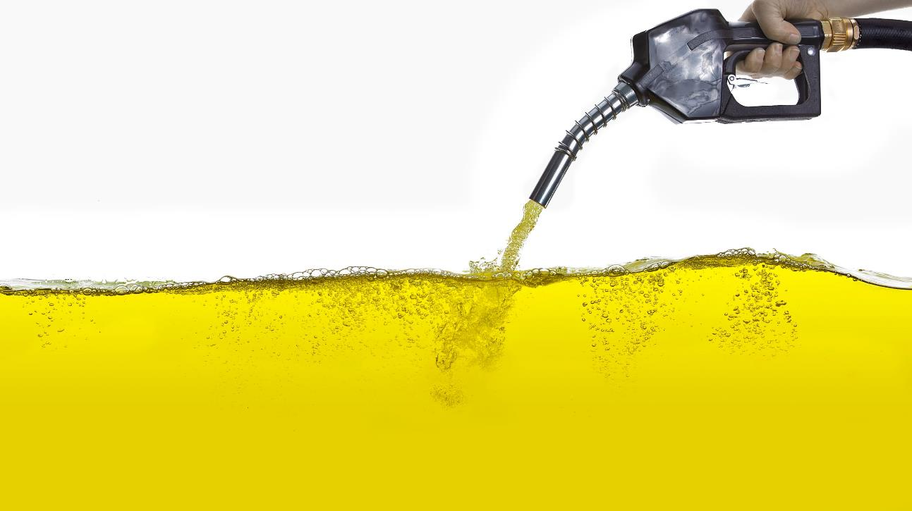
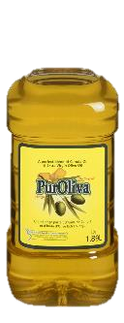
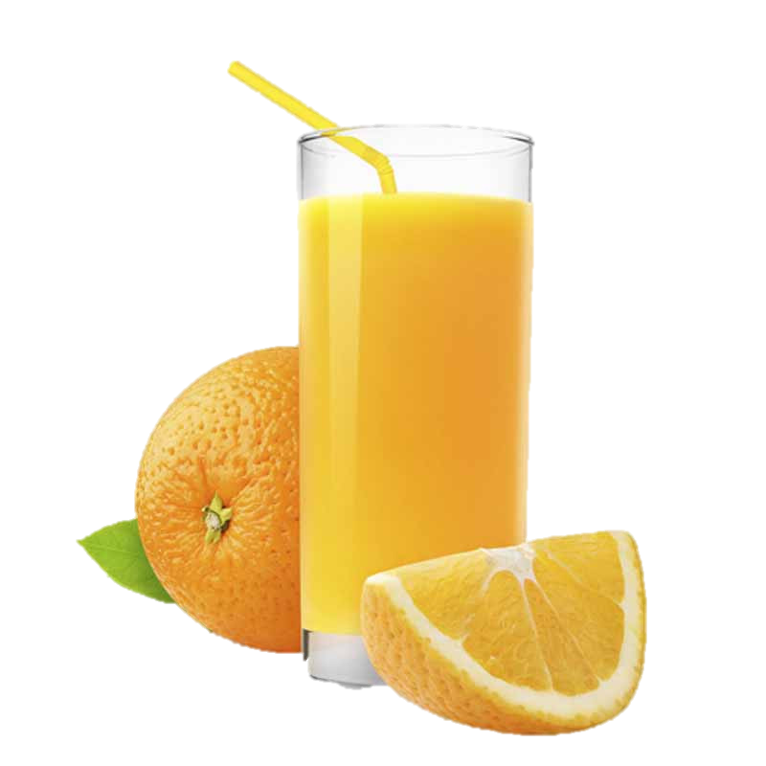
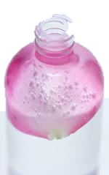
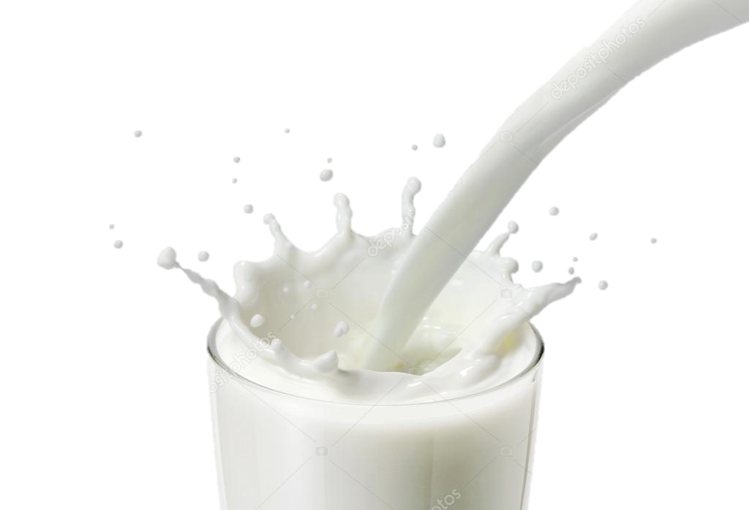
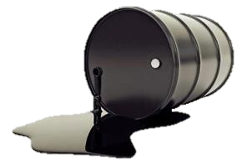
غیر از آب...
روغن
آبمیوه
گلاب
پاک‌کننده
نیستند
شیر
نفت
Notes:
پاک کننده نیستند
با تماس با نجس خودشان نجس می شوند
مگر این که از بالا یا با فشار ریخته شود...

Slide 8
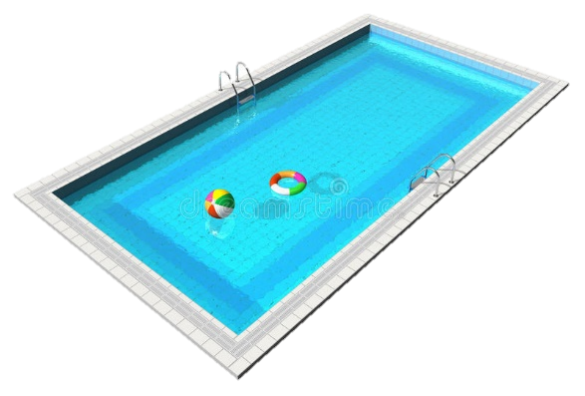
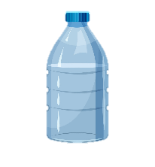

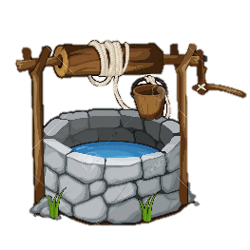

آب کر
آب قلیل
آب باران
آب چاه
آب‌ها
آب جاری

Slide 9
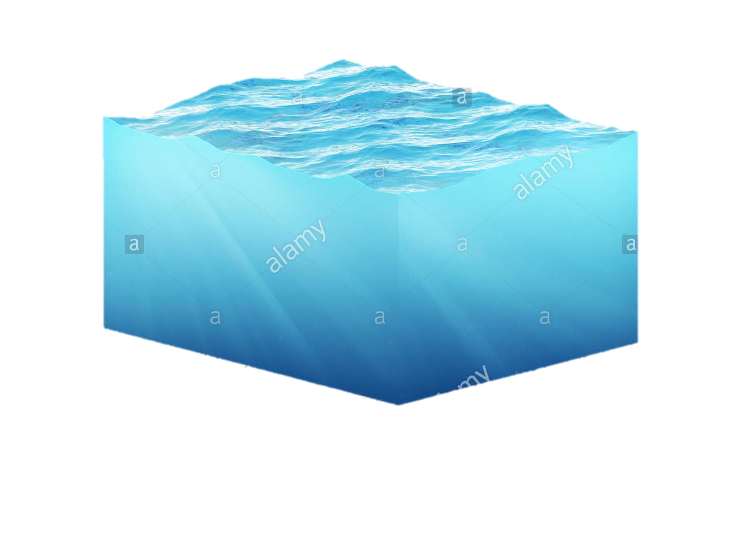
آب کُر
1. مقدار آبی را که این حوض را پر می کند آب کُر می گویند.
2. اگر نجاست به آب کر وارد شود آن را نجس نمی کند.
3. مگر این که رنگ، بو یا مزه آن تغییر کند، که در این صورت نجس می شود.
3/5 وجب
3/5 وجب
3/5 وجب

Slide 10
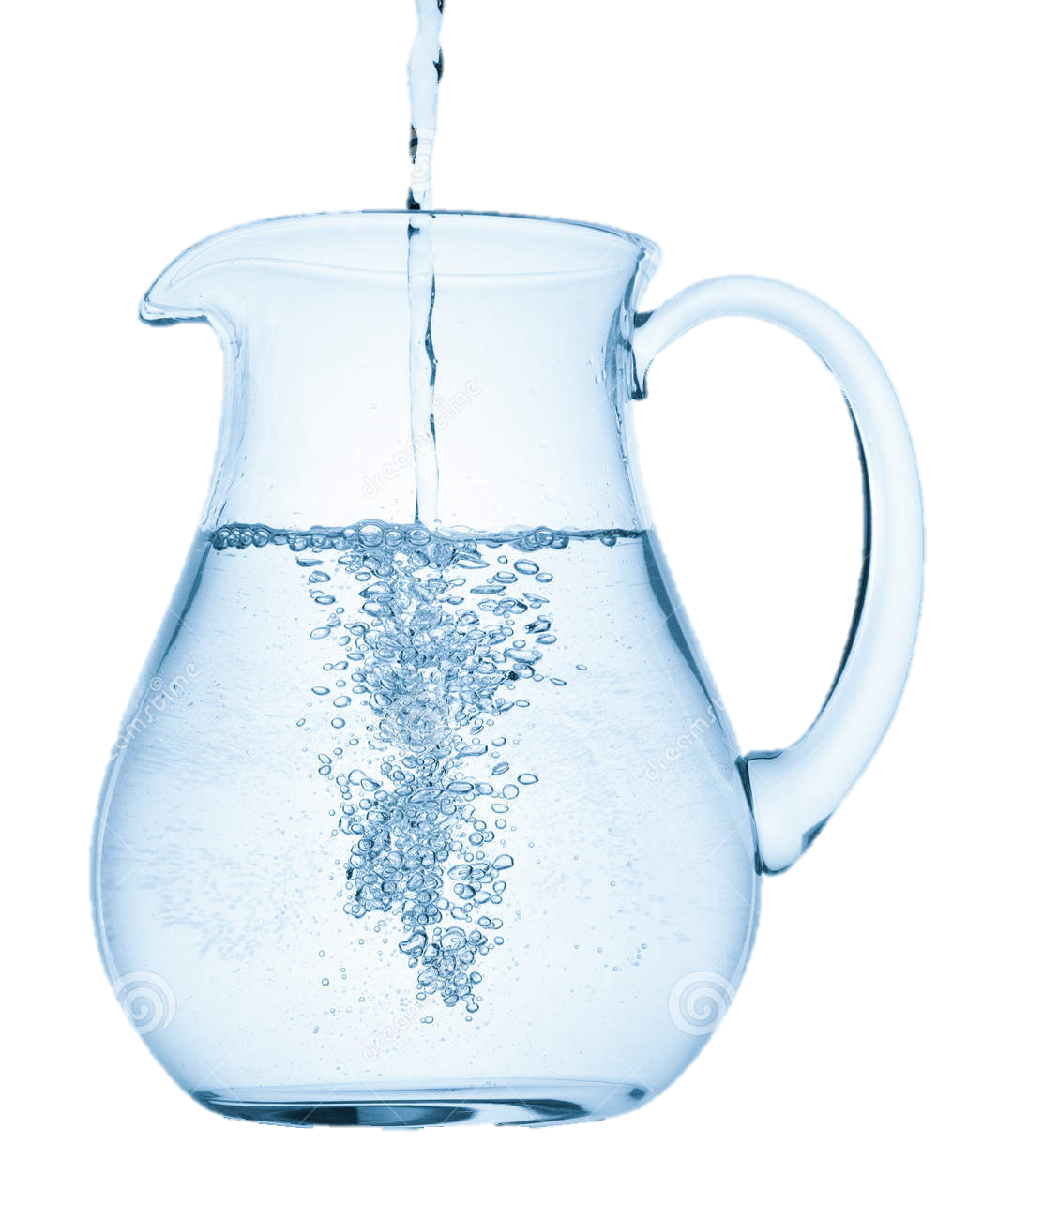
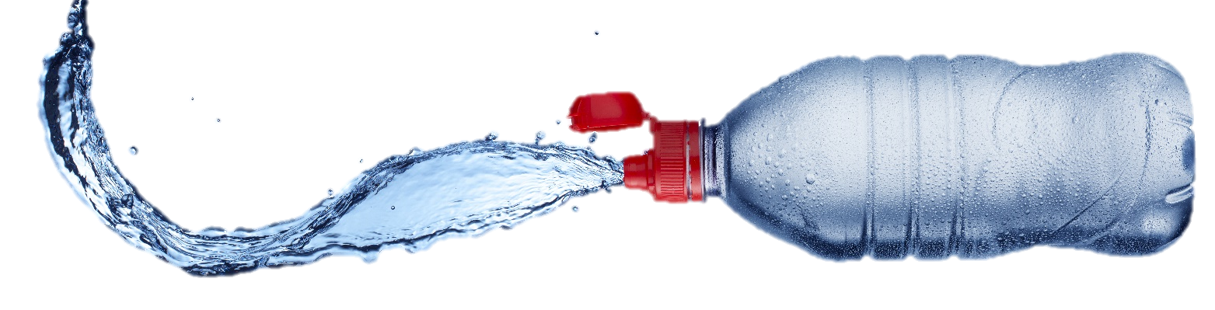
آب قلیل
1. آبی را که کمتر از کرُ باشد، قلیل می‌گویند.
2. اگر نجاست به آب قلیل وارد شود، آن را نجس
می‌کند، اگر چه رنگ و بو یا مزه آن تغییر نکند.
3. اگر با فشار با شیء نجس برخورد کند، مقداری
که به آن رسیده، نجس و قبل از آن پاک است.

Slide 11
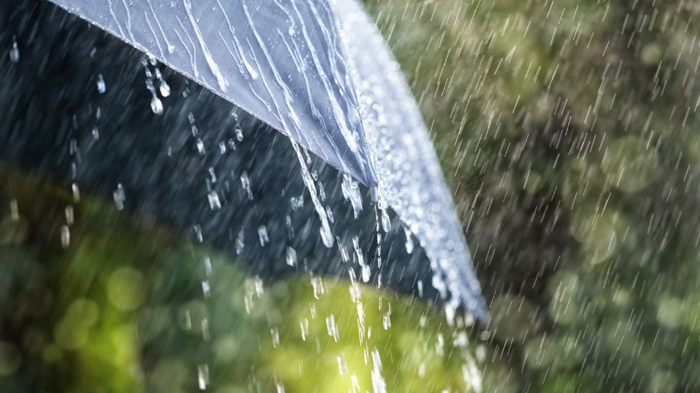

آب باران
1. اگر بر چیزی نجسی که عین نجاست در آن نیست یک مرتبه آب باران ببارد، جایی که باران به آن رسیده پاک می شود.
2. باریدن دو سه قطره فایده ندارد، بلکه باید طوری باشد بگویند باران می آید.
فشار دادن نیاز ندارد
Notes:
اگر به عین نجاست باران ببارد و به جای دیگر ترشّح کند، در صورتی که عین نجاست همراه آن نباشد و نیز رنگ و بو و مزه ی آن را نگرفته باشد، پاک است
اگر آب باران را جمع کنیم و در یک ظرف بریزیم دیگر حکم آب باران را ندارد بلکه قلیل است.

Slide 12
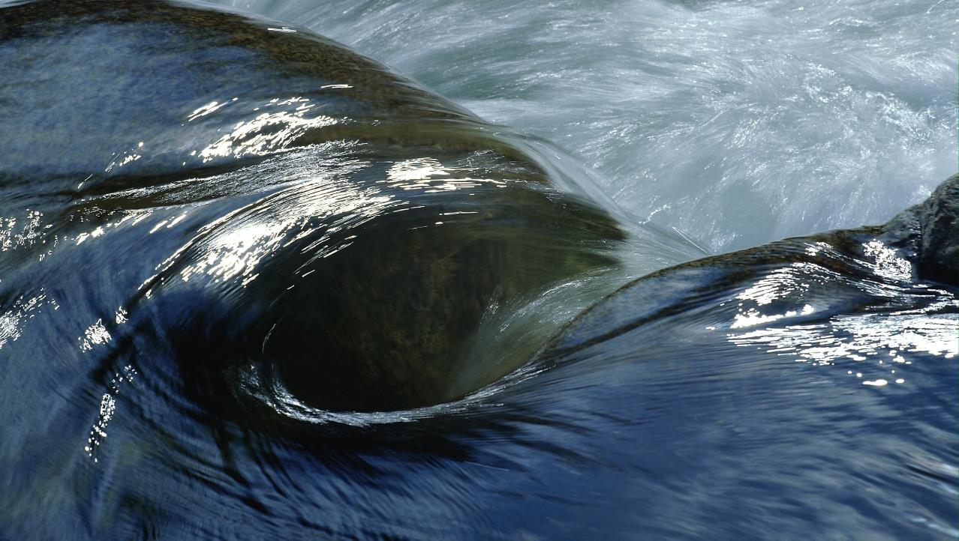
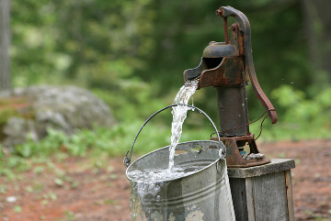
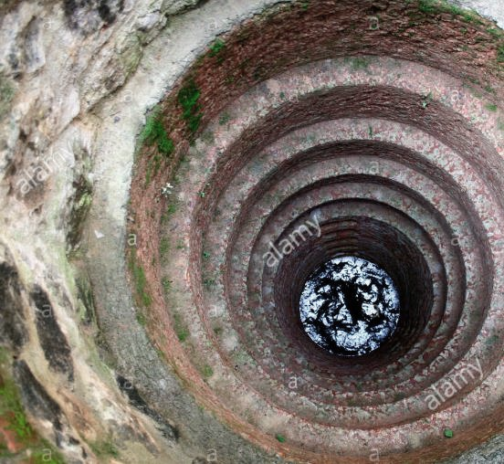
اگر نجاست به آب چاه و جاری برسد، تا وقتی بو یا مزه یا رنگ آن‌ها به واسطه نجاست تغییر نکرده باشد،پاک هستند.
آب چاه، آب جاری
Notes:
آب چاه: آبی که از زمین می جوشد.
آب جاری: آبی که از زمین می جوشد، یا منشأ طبیعی دیگری مثل برف و یخ دارد و جریان نیز دارد: آب رودخانه و قنات

Slide 13
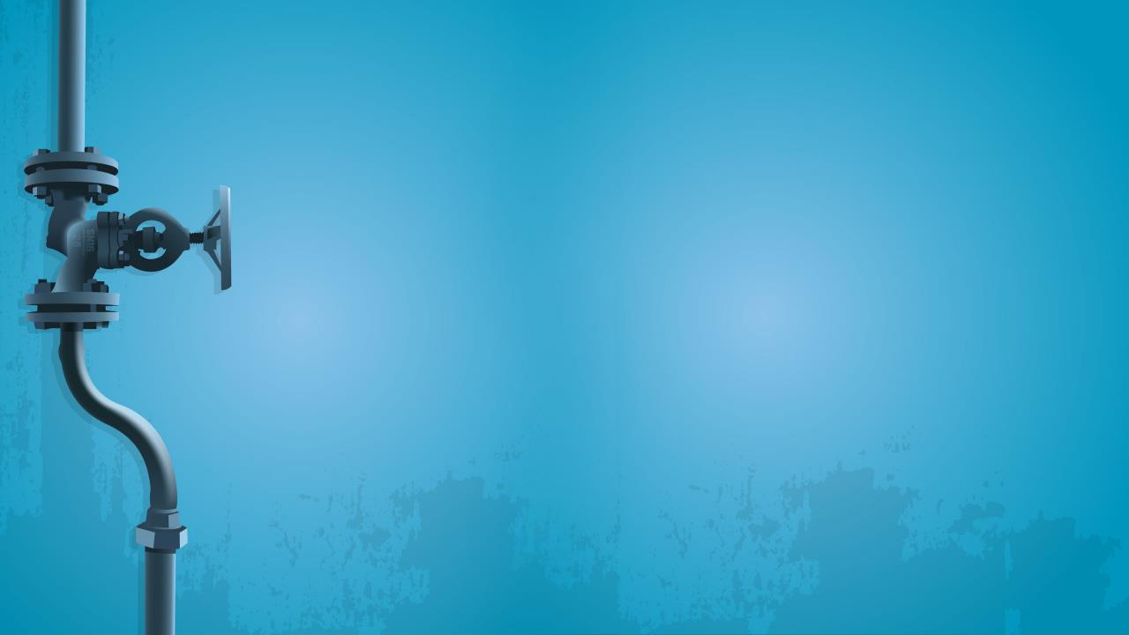
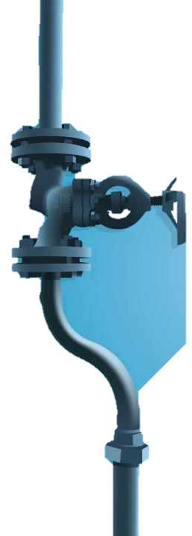
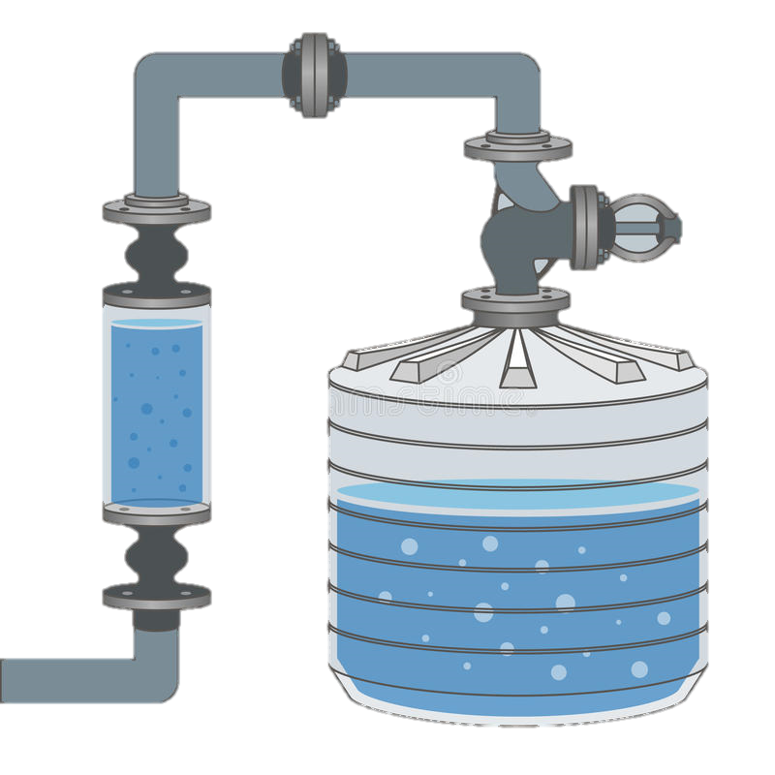
نکته
آب لوله‌کشی متصل به شهر = آب کر و جاری
لوله متصل به منبع = آب منبع

Slide 14
جدول تطهیر با آب
مرحله سوم |  | مرحله دوم |  | مرحله اوّل | با چه چیزی نجس شده است؟
کر جاری | قلیل | کر جاری | قلیل
 | می‌ریزیم | فرو می‌بریم | می‌ریزیم | برطرف کردن عین نجاست
 |  | فرو می‌بریم | می‌ریزیم | برطرف کردن عین نجاست
متنجّس به ادرار
متنجّس به غیر ادرار
Notes:
ظرف نجس با آب قلیل 3 مرتبه و با آب کر و جاری 1 مرتبه شسته شود.

Slide 15
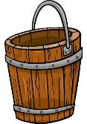
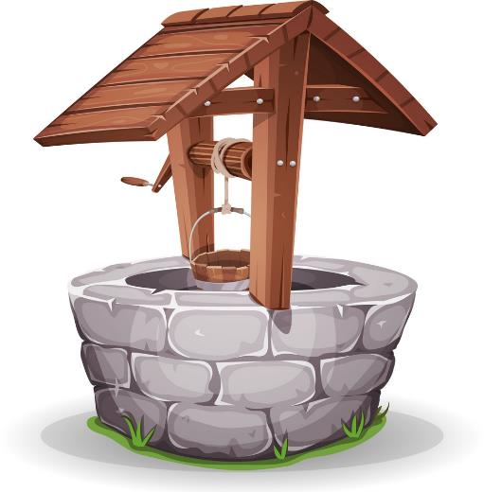
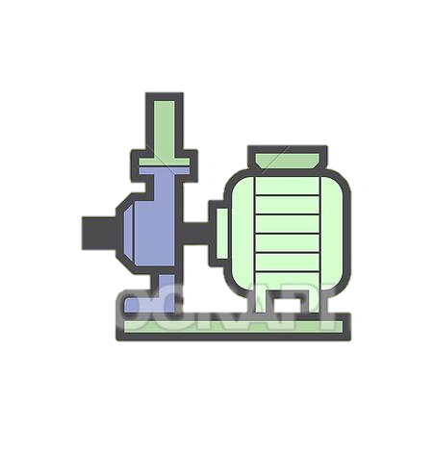
نکته
آب چاه
سطل
آب داخل سطل = آب قلیل
پمپ
آبِ داخل لوله‌ها (به شرط اتصال به لوله‌ها) = آب جاری

Slide 16
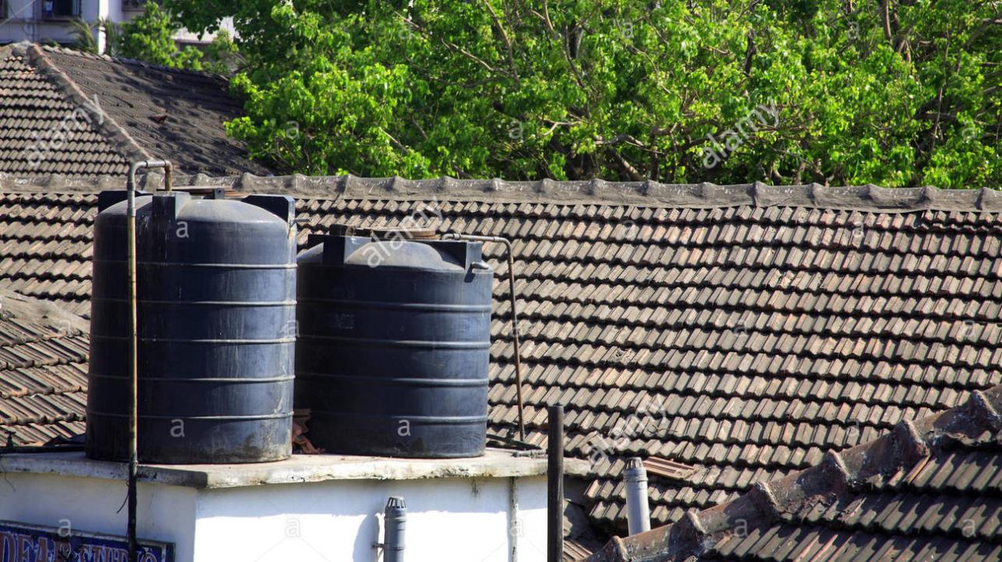
اگر مثلا 500 لیتر آب (که بیشتر از مقدار کر است) در حوضچه یا منبعی داشته باشیم، و پس از برداشتن مقداری آب از آن شک کنیم که آیا هنوز کر است یا نه، همچنان آن را کُر به حساب می آوریم، مگر زمانی که مطمئن شویم کمتر از کر و «قلیل» شده است.
بیشتر بدانیم...

Slide 17
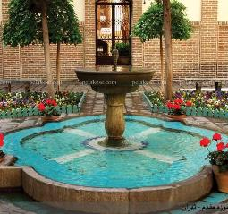
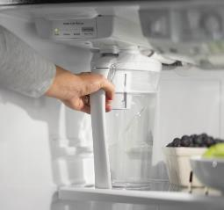
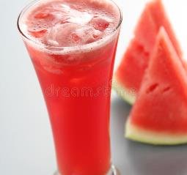
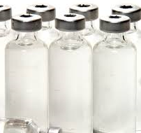
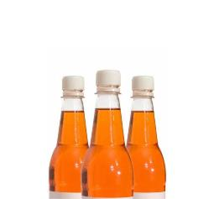
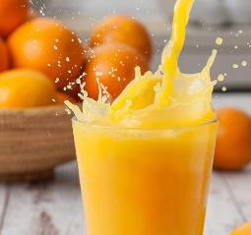
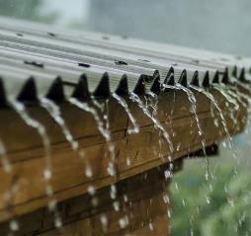
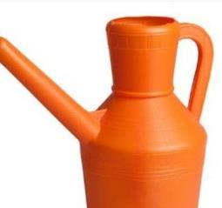
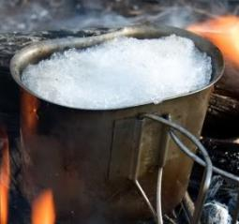
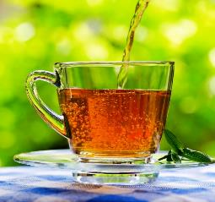
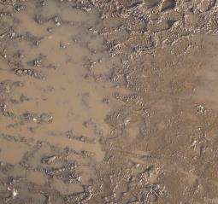
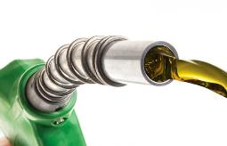
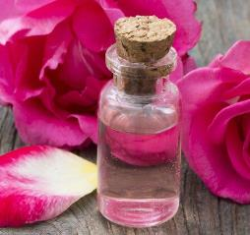
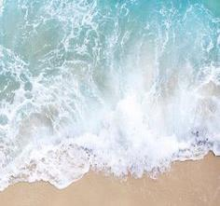
تمرین

Slide 18
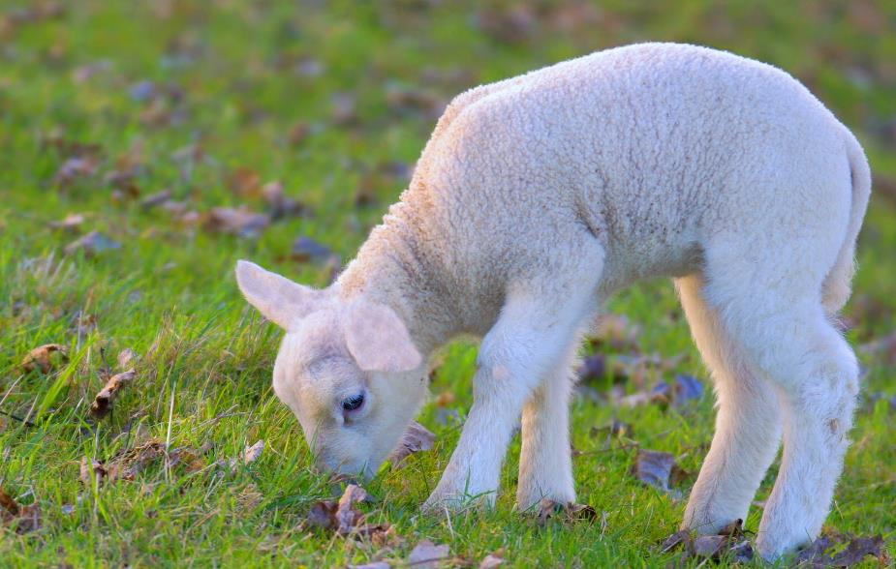
تمرین
2
Notes:
مردار گوسفندی در آب رودخانه افتاده و روستاییان 50 متر پایین تر مشغول شستن ظرف ها هستند. آن ظرف ها پاکند یا نجس؟

Slide 19
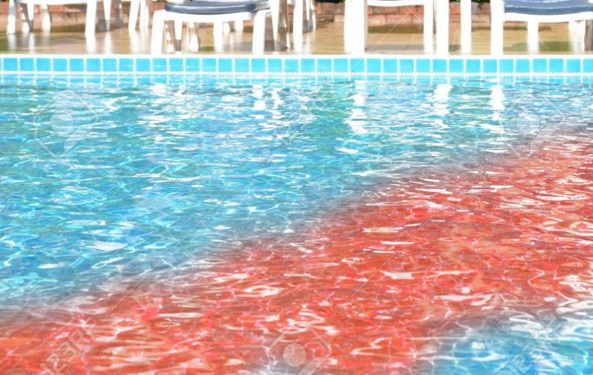
تمرین
3
Notes:
در حوض بزرگ خانه پدر بزرگم شنا می کردم. آفتاب داغ بود و خون دماغ شدم. آب اطراف بدنم رنگی شد. من آب را طوری به هم زدم که رنگ و بوی خون محو شد. آیا می توانستم بدون دوش کرفتن لباسم را بپوشم، چرا؟

Slide 20
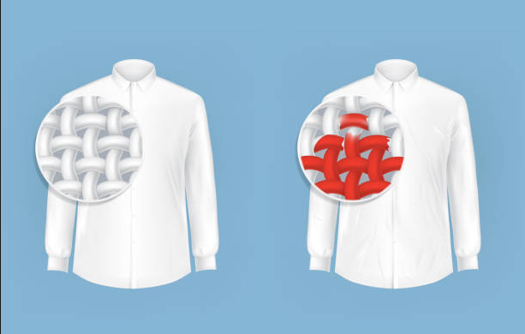
تمرین
4
Notes:
داشتم از خانه بیرون می رفتم که خون دماغ شدم و قطره ای خون روی پیراهنم افتاد. پس از بند آمدن خون، فقط صورتم را آب کشیدم و با خودم گفتم: پیراهنم را بعد از برگشتن آب می کشم. در راه برگشت، باران شدیدی شروع به باریدن کرد. به خانه که رسیدم متوجّه شدم لباسم زیر باران کاملا خیس شده و اثری از خون روی آن باقی نمانده. به نظر شما باید چکار می کردم؟

